Slide 1
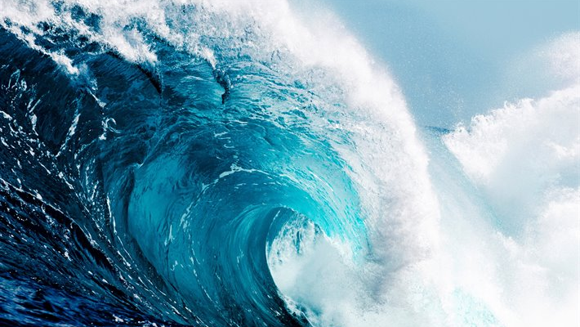
Gli Tsunami

Slide 2
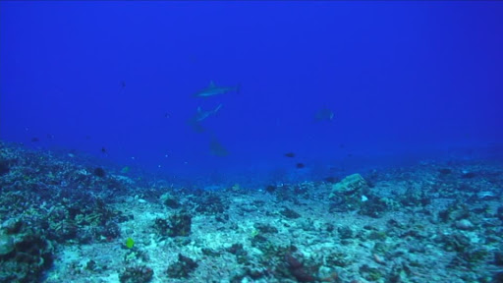
Scaletta Power Point
Cos’è uno Tsunami?
2) Gli Tsunami più importanti nella storia
3) Lo Tsunami del 1908
4) Scaletta Zanclea
5) Autori

Slide 3
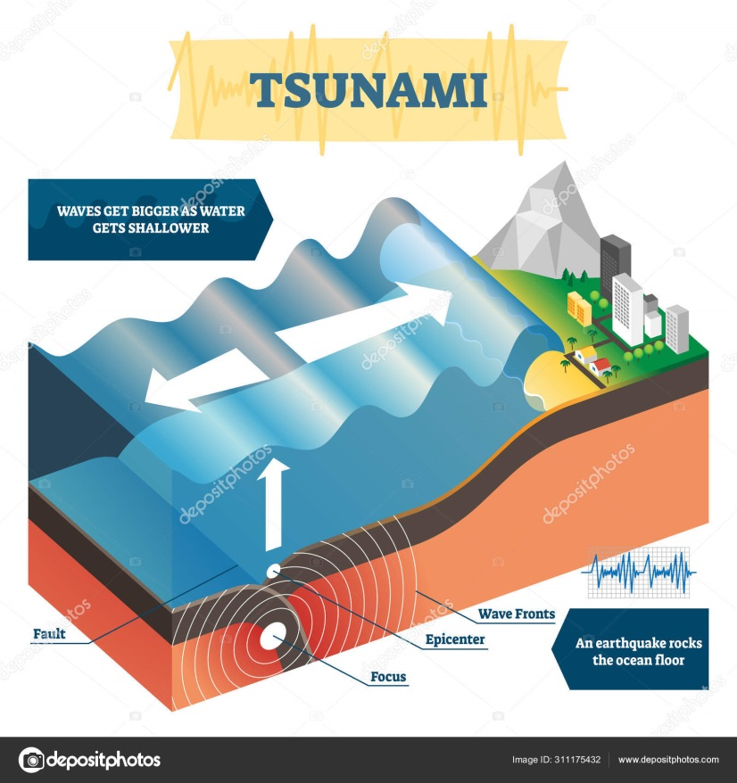
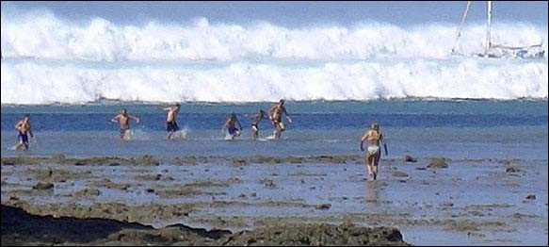
Cos’è uno tsunami ?
In giapponese la parola Tsunami, significa “onda nel porto” e nasce dallo spostamento istantaneo di una grande massa d’acqua, causato da forti terremoti con epicentro in mare o vicino alla costa, da frane sottomarine o costiere, da attività vulcanica in mare o vicina alla costa e, molto più raramente, da meteoriti che cadono in mare. La sua energia, e quindi la sua pericolosità, dipende dalla grandezza del fenomeno che lo ha causato.
Una volta innescato, lo tsunami si propaga dall'Epicentro in tutte le direzioni e si sposta velocemente. La propagazione dell'onda può continuare anche per molti chilometri. Avvicinandosi alla costa, la velocità dell’onda diminuisce mentre la sua altezza aumenta rapidamente, anche di decine di metri.
L’onda di maremoto può presentarsi come un muro d’acqua che si abbatte sulla costa provocando un’inondazione, oppure come un rapido innalzamento del livello del mare, simile a una marea che cresce rapidamente. A volte l’onda può essere preceduta da un temporaneo e insolito ritiro delle acque (anche di molti metri), che lascia in secco i porti e le coste.
Lo tsunami provoca inondazioni spaventose. Le onde che si frangono sulla costa, devastano intere strisce di terra fino a parecchi km all’interno.
L’enorme forza di uno tsunami distrugge tutto quello che incontra sul suo cammino. Anche l’uomo può essere travolto dalla massa d’acqua.

Slide 4
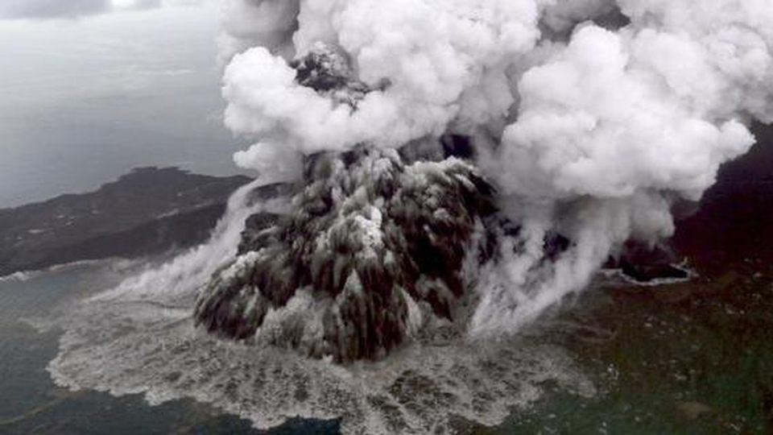
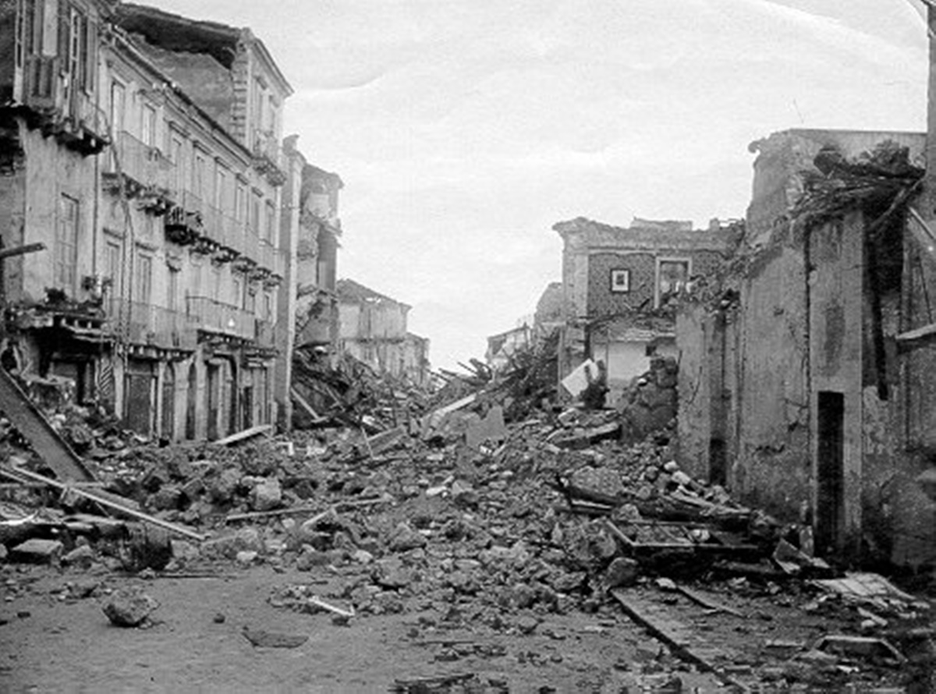
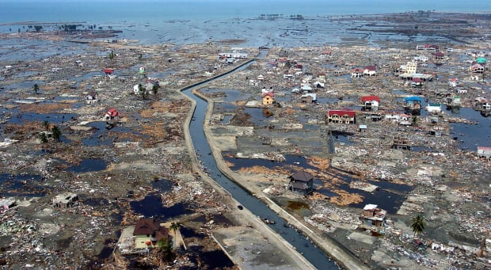
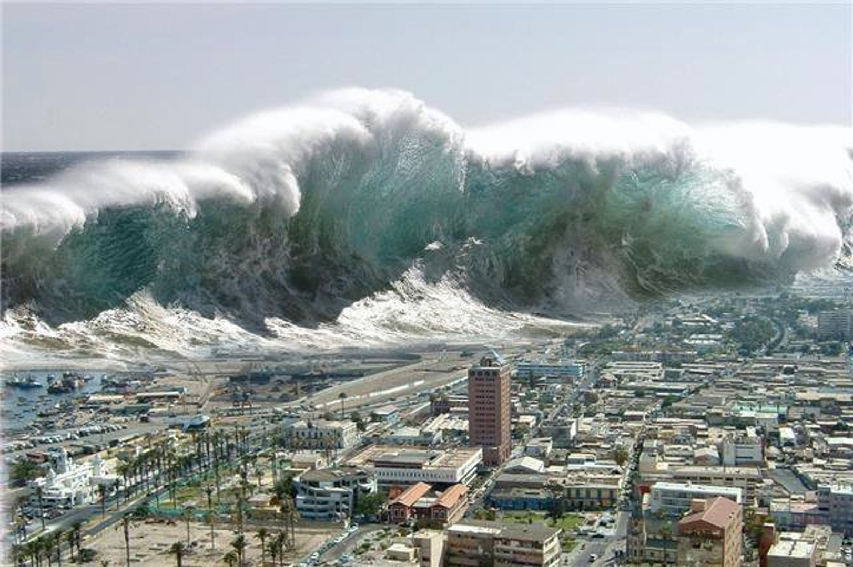
Gli Tsunami più importanti nella storia
Fra i vari Tsunami più distruttivi e intensi ricordiamo:
L'eruzione del Krakatoa del 1883; fu un violentissimo evento eruttivo del vulcano indonesiano Krakatoa, la cui fase terminale parossistica ebbe luogo nell'agosto del 1883.Benché sembra che nessuno sia stato ucciso dall'esplosione iniziale, lo tsunami generato provocò effetti disastrosi, uccidendo circa 36.000 persone e spazzando numerosi villaggi nelle isole di Giava e Sumatra; 165 villaggi vennero distrutti e 132 gravemente danneggiati.
Terremoto del 28 Dicembre 1908 a Messina ; terremoto devastante che causò un potentissimo tsunami e migliaia di vittime nella costa siciliana e calabra.
Il terremoto del 26 Dicembre 2004; uno dei terremoti più potenti della storia dell’ultimo secolo di magnitudo 9.0 della scala Richter .
Il terremoto generò uno tsunami dalle dimensioni spaventose che si abbatté sui paesi che si affacciano nell’Oceano indiano. Le conseguenza dello tsunami furono 300 mila vittime.
Il terremoto dell’11 Marzo 2011 in Giappone; un terremoto di magnitudo 8.9. L’epicentro viene localizzato in mare vicino all’isola più grande del Giappone, Honsu e vicino alla città di Sendai.

Slide 5
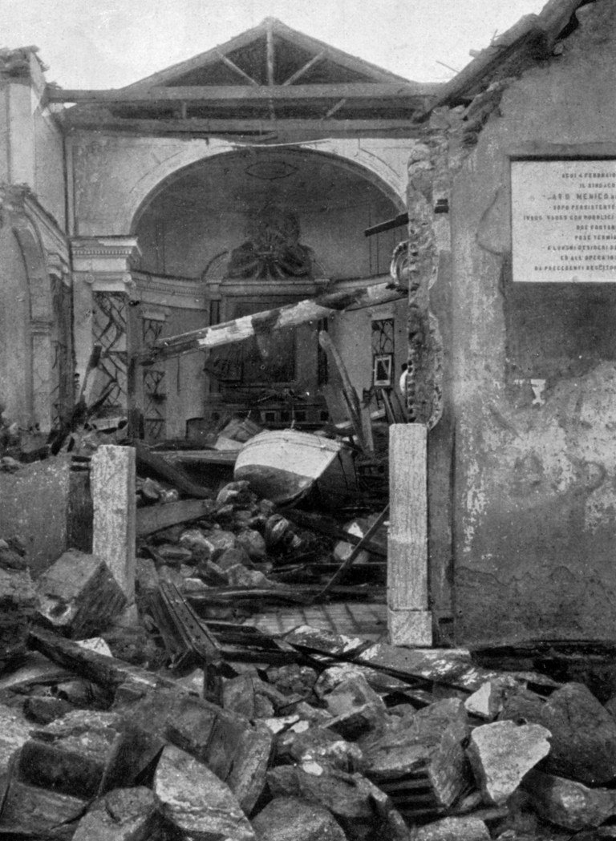
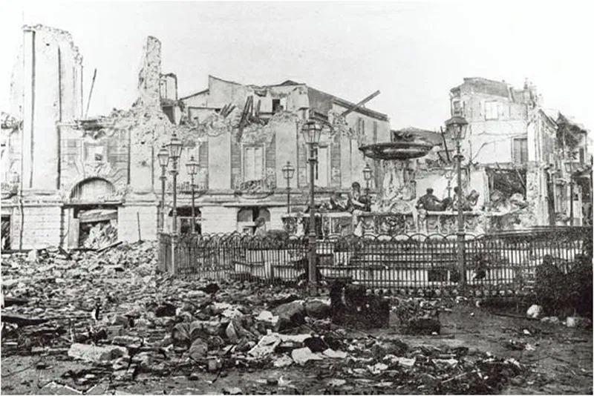
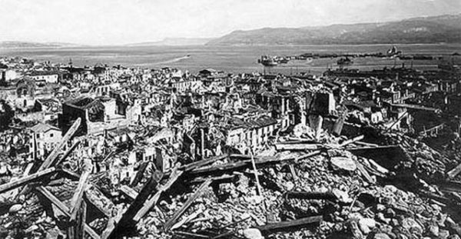
Lo Tsunami del 1908
Il terremoto di Messina del 28 dicembre 1908 fu considerato uno degli eventi sismici più catastrofici del XX secolo in Europa e in Italia. L’evento sismico ha avuto inizio alle ore 5:20 del mattino danneggiando gravemente sia Messina che Reggio Calabria. Furono tante le vittime:80.000 in Sicilia e 40.000 in
Calabria . Questo terremoto distrusse anche edifici pubblici e privati, come chiese, palazzi ed hotel.
Per ricostruire Messina ci furono molte difficoltà e molta lentezza quindi gli abitanti sopravvissuti all’evento dovettero obbligatoriamente abitare in delle baracche. Dopo questo terremoto del 1908, Messina fu dichiarata città A RISCHIO SISMICO.

Slide 6
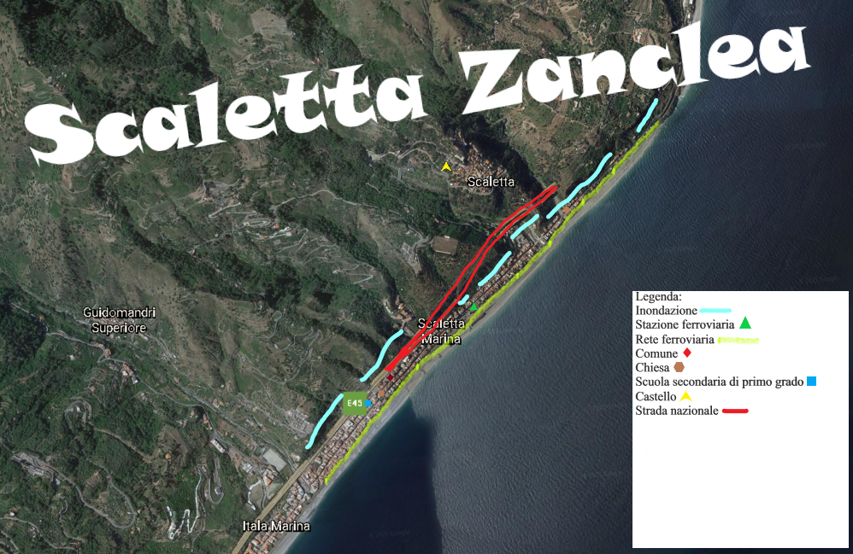
Scaletta Zanclea

Slide 7
Autori
Realizzato dagli alunni della classe III A I.C. Pascoli Crispi Messina
D’Angelo Antonino
De Cola Giuseppe
Guanta Edoardo
Interdonato Francesco
Sanciolo Matteo

